Slide 1
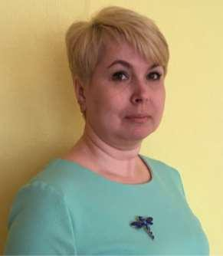
Муниципальное казённое дошкольное образовательное учреждение детский сад № 15
Районный мастер-класс
из опыта работы
«Организация финансового просвещения в ДОУ как средство эффективной социализации детей старшего дошкольного возраста»
Подготовила: воспитатель
Морозова Людмила Викторовна
Узловский район, 2020

Slide 2
«Финансовая грамотность определяет качество жизни человека, по крайней мере, не в меньшей степени, чем знание родного языка, арифметики и умения завязывать шнурки». Сергей Анатольевич Швецов, Первый заместитель Председателя Центрального банка Российской Федерации (Банка России)

Slide 3
Нормативно-правовая база
Федеральный Закон «Об образовании в Российской Федерации» (принят 29 декабря 2012 года №273-ФЗ);
«Федеральный государственный стандарт дошкольного образования» (утвержден приказом Минобрнауки России от 17 октября 2013 г. № 1155
«Санитарно-эпидемиологические требования к устройству, содержанию и организации режима работы дошкольных организаций» (постановления главного государственного санитарного врача РФ от 15 мая 2013 г. № 26; зарегистрировано в Минюсте РФ 29 мая 2013г. №28564.);
Устав МКДОУ д/с №15, утвержденным Постановлением администрации муниципального образования Узловский район от 24.12.2019г. № 2024

Slide 4
Актуальность
В соответствии с ФГОС ДО главной целью и результатом образования является развитие личности. Формирование финансовой грамотности приближает дошкольника к реальной жизни, пробуждает экономическое мышление, позволяет приобрести качества, присущие настоящей личности. В дошкольном возрасте закладываются не только основы финансовой грамотности, но и стимулы к познанию и образованию на протяжении всей жизни.

Slide 5
расширять экономический кругозор дошкольников, дать представление о таких экономических качествах, как трудолюбие, бережливость, хозяйственность, экономность.
Цель
Задачи
1. Создать условия для формирования элементарных экономических знаний у детей.
2. Научить понимать и ценить окружающий предметный мир (как результат труда людей, видеть красоту человеческого творения и относиться к нему с уважением.
3. Развить эмоциональную сферу детей, умение понимать свое эмоциональное состояние, регулировать собственное поведение, формировать положительную самооценку, способность распознать чувства других людей.
4. Развить у детей навыки и привычки речевого этикета, культурного поведения в быту (вести себя правильно в реальных жизненных ситуациях с разумными потребностями).
5. Формировать правильное отношение к деньгам как предмету жизненной необходимости.

Slide 6
Этапы работы
подготовительный
основной
-постановка проблемы;
-подбор мониторингового материала и выявление уровня сформированности знаний детей старшего дошкольного возраста по основам финансовой грамотности;
- определение содержания и объема работы;
- изучение и анализ литературы, интернет - ресурсов.
заключительный
организационный
апробация опыта работы по формированию финансовой грамотности в условиях дошкольного образовательного учреждения
результативность решения противоречий, мониторинг, анкетирование родителей
- создание предметно-развивающей среды;
- подбор программно-методического обеспечения и демонстрационного материала;
- разработка перспективного плана работы, анкетирование родителей.

Slide 7
Принципы
от простого к сложному, где предусмотрен переход от простых занятий к сложным;
принцип наглядности выражается в том, что у детей более развита наглядно-образная память, чем словесно-логическая, поэтому мышление опирается на восприятие или представление;
принцип индивидуализации обеспечивает вовлечение каждого ребенка в воспитательно-образовательный процесс.

Slide 8
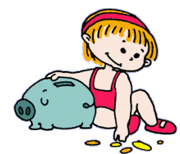
Модель формирования основ финансовой грамотности дошкольников
с/р игры
Игровые ситуации
Досуги и развлечения
НОД
Образовательная деятельность с детьми
старшего дошкольного возраста
Финансовое просвещение
Организация предметно – развивающей среды
Работа с родителями
Подбор и изготовление атрибутов,
разработка методического обеспечения
Родительские собрания
Практикумы
Консультации
Семинары
Дни открытых дверей
Игровые зоны

Slide 9
Требования к предметно-игровой среде
Должна быть современна, отвечать критериям функционального комфорта и основным положениям развивающей детской деятельности.
Соответствовать возрастным особенностям детей.
Обеспечивать достижение нового, перспективного уровня в развитии детской деятельности.
Развивать детскую игровую деятельность, отвечать ее задачам.
Проблемность, состоящая в том, что ребенок действуя в такой среде, обнаруживает и практически решает комплекс задач, возникающих у него часто по ходу деятельности;
Обобщенность, т.е. нейтральность по отношению к смысловому полю игры, функциональная универсальность.
Сомасштабность элементов игровой среды, позволяющая сочетать ее элементы в любых комбинациях.
Трансформируемость игровой среды в соответствии с меняющимися игровыми заданиями.

Slide 10
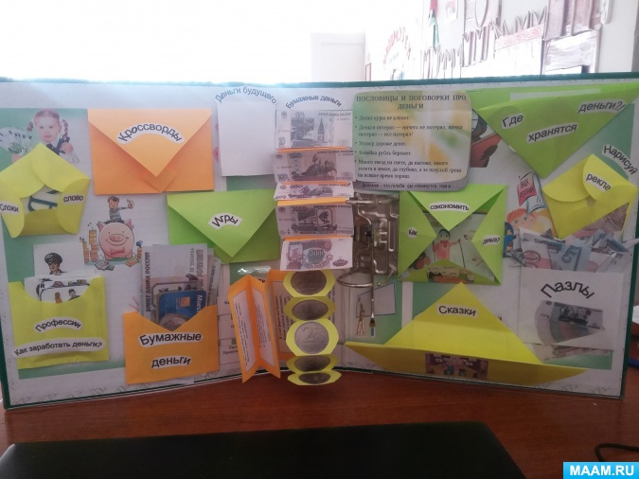
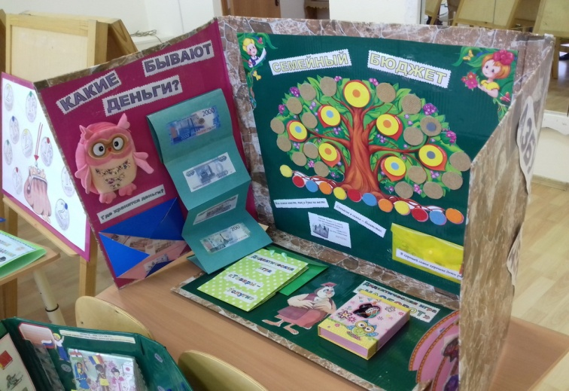
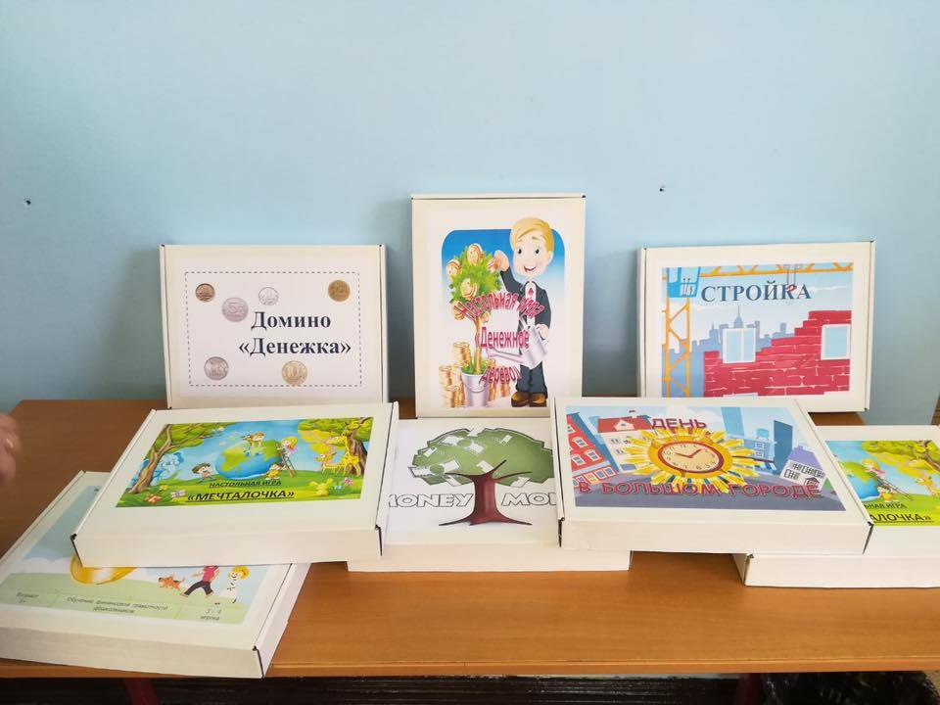

Slide 11
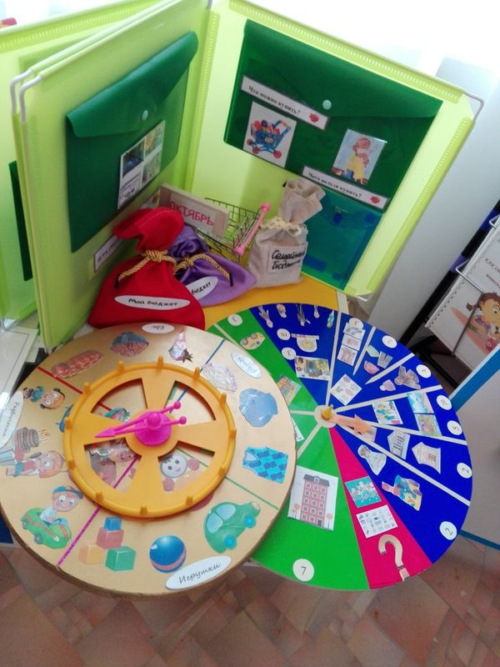
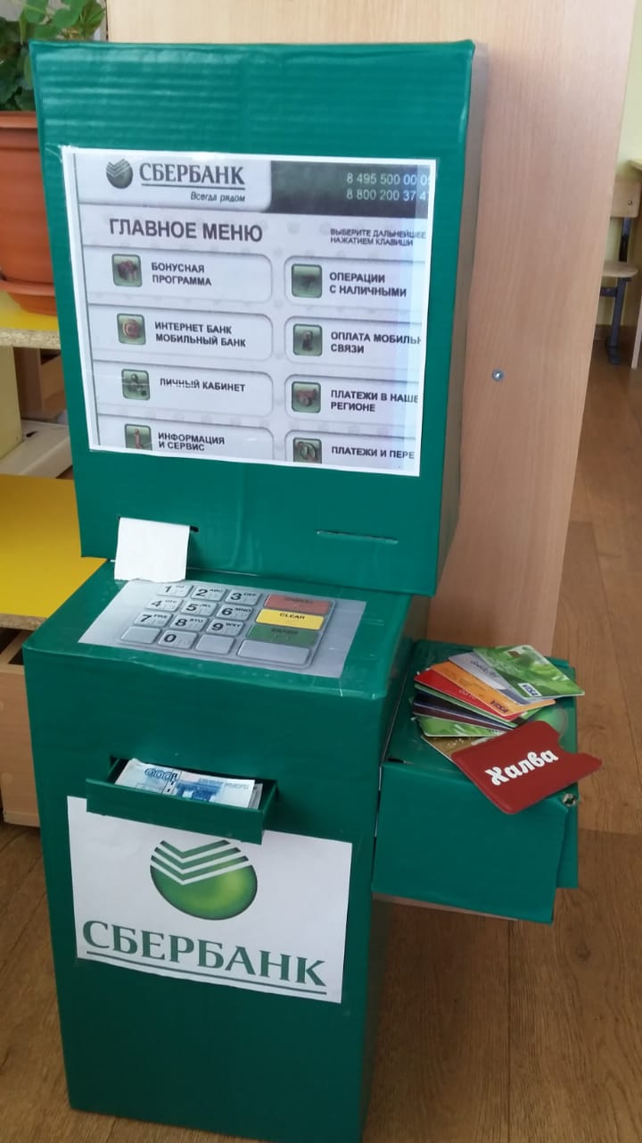
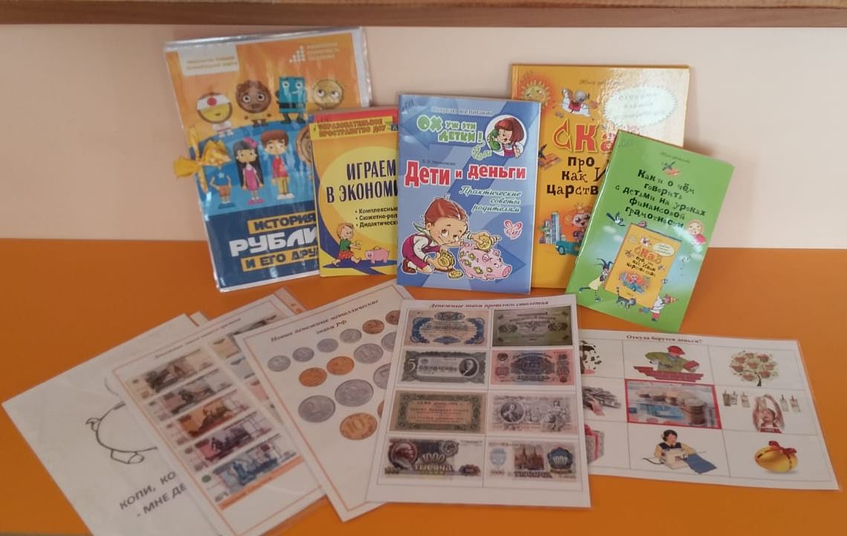

Slide 12
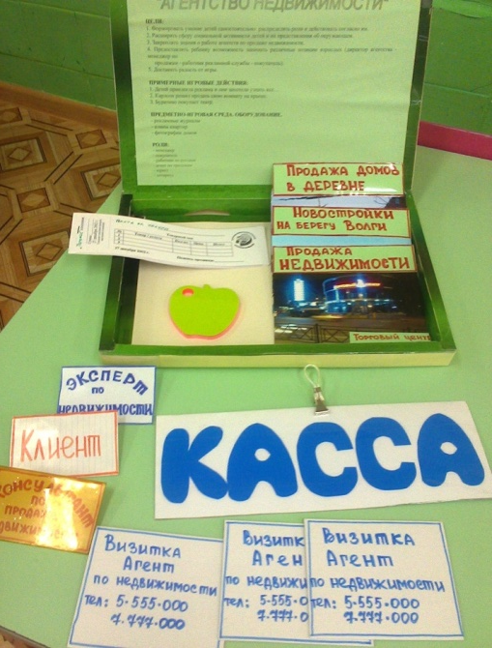
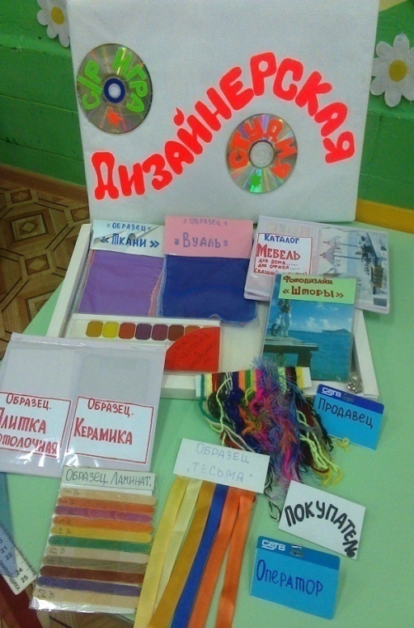
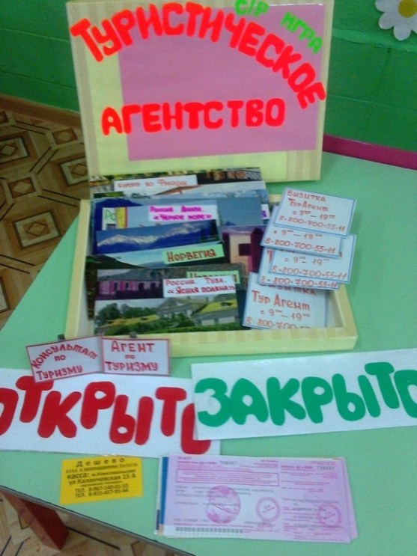
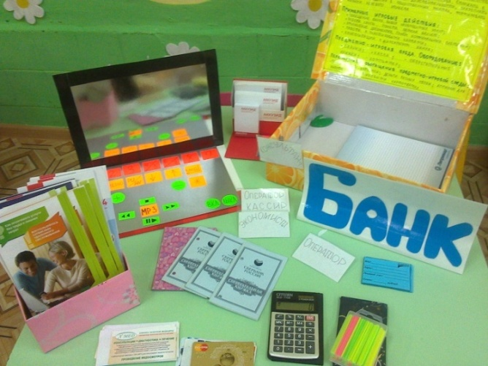

Slide 13
Система работы с детьми
Экономика
Труд и профессии
Потребность
Бизнес и капитал
Экономические блоки
Товар, товарообмен
Реклама
Выгода и убыток
Деньги и бюджет семьи

Slide 14
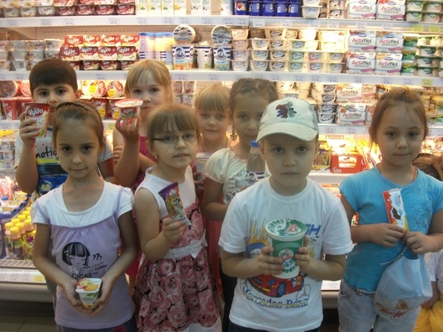
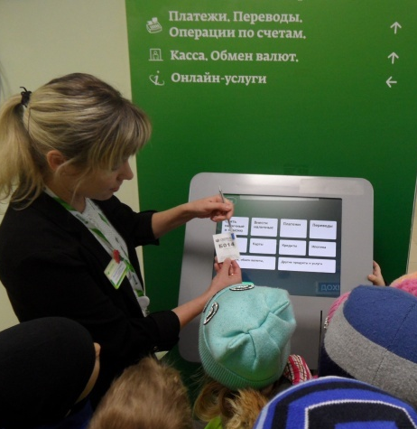
Экскурсии

Slide 15
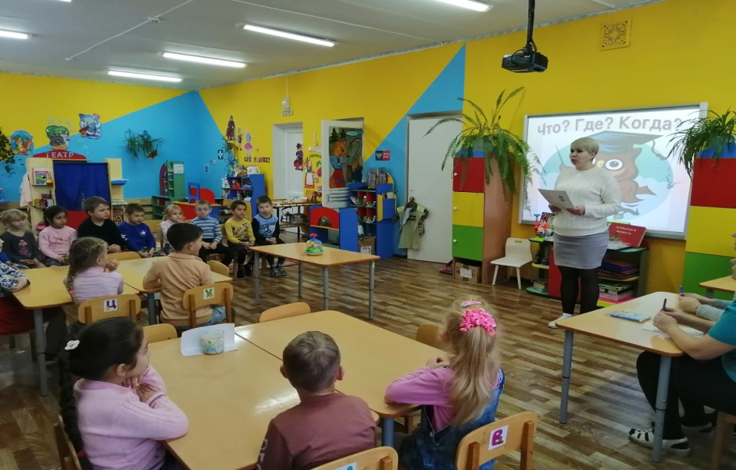
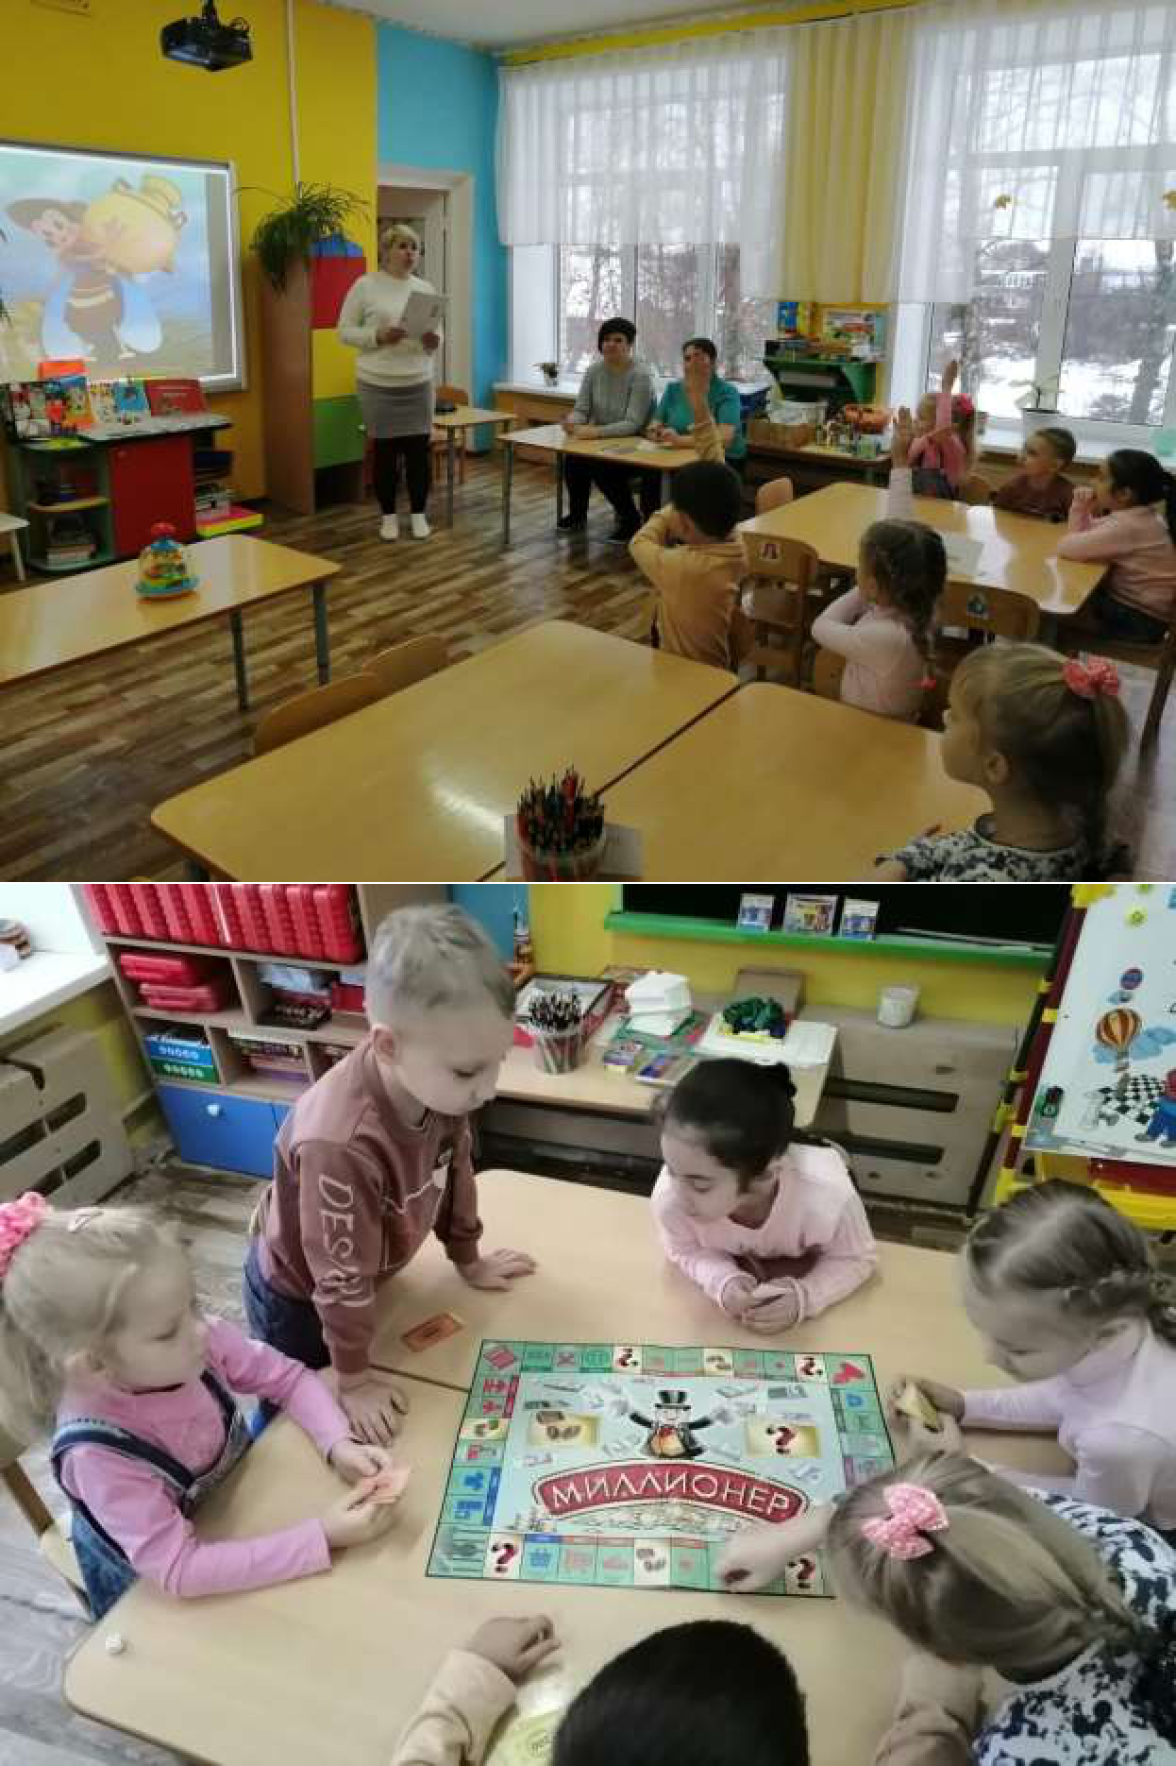
Развлечение
«Что? Где? Когда?»

Slide 16
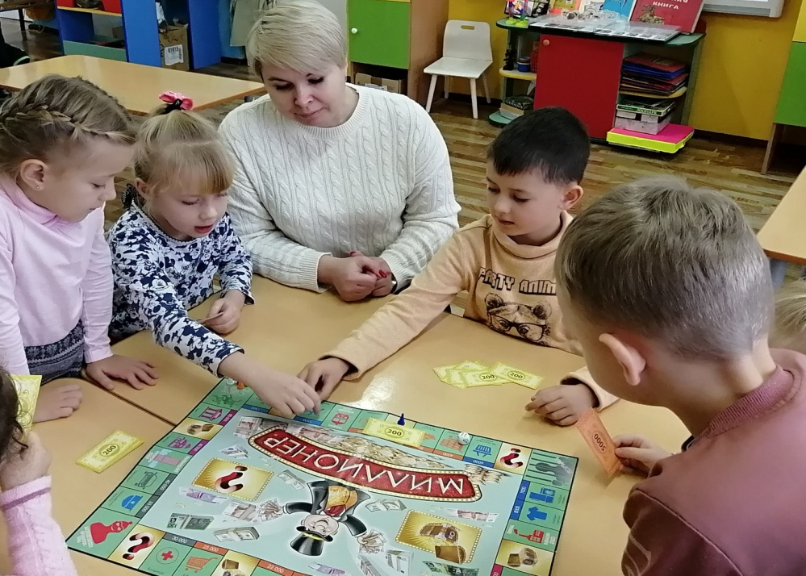
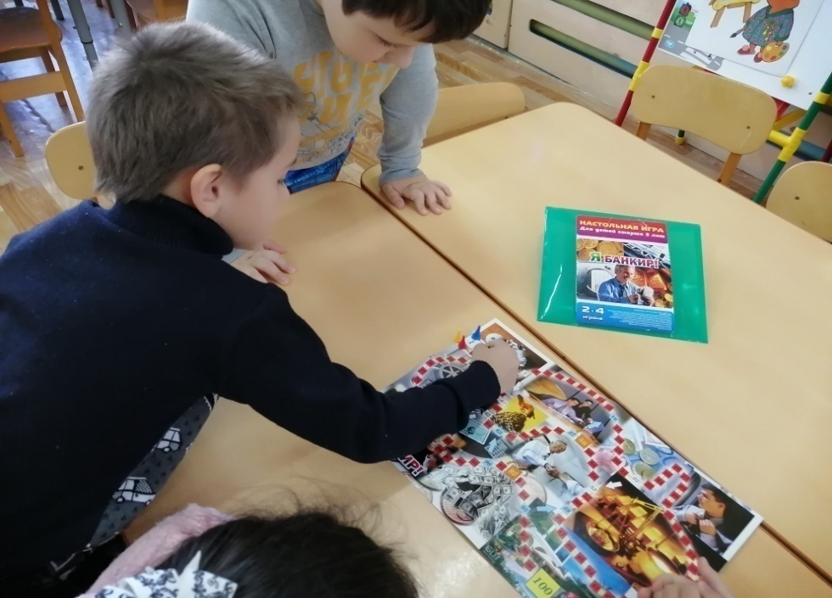
Настольно-печатные игры

Slide 17
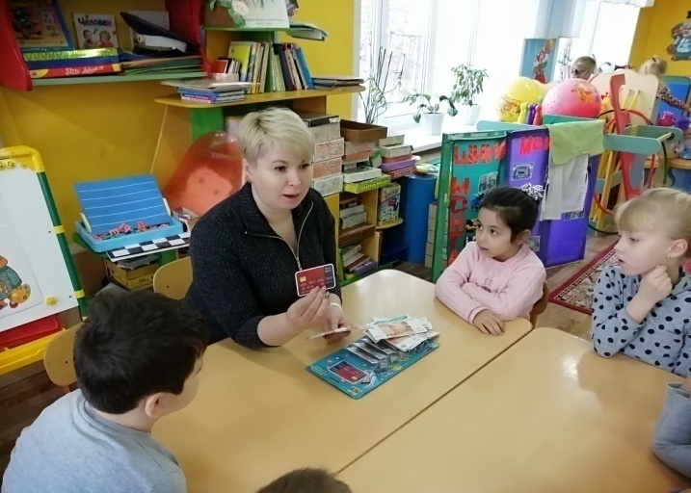
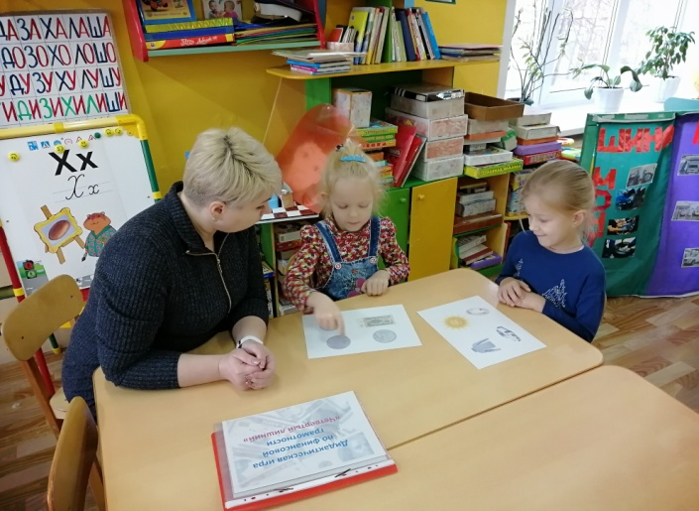
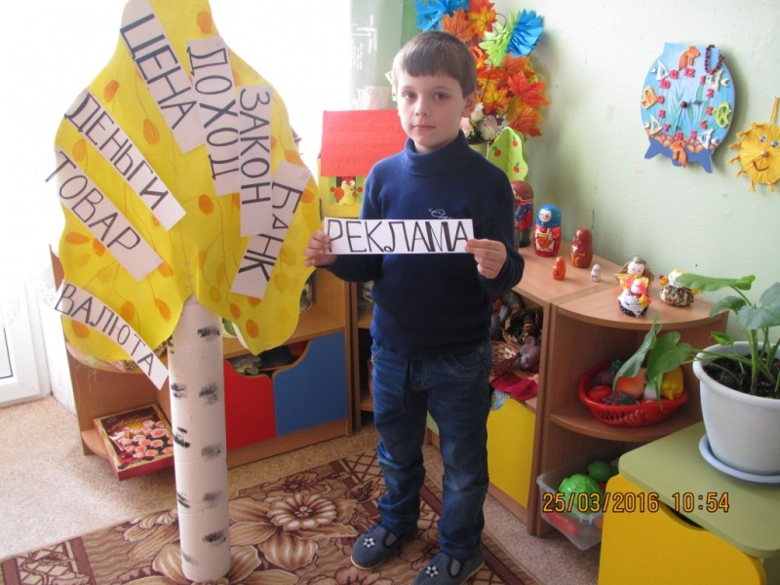
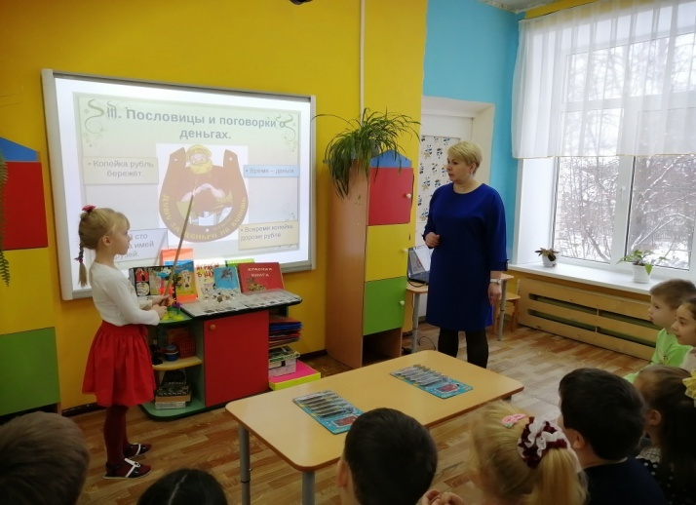
Образовательная деятельность

Slide 18
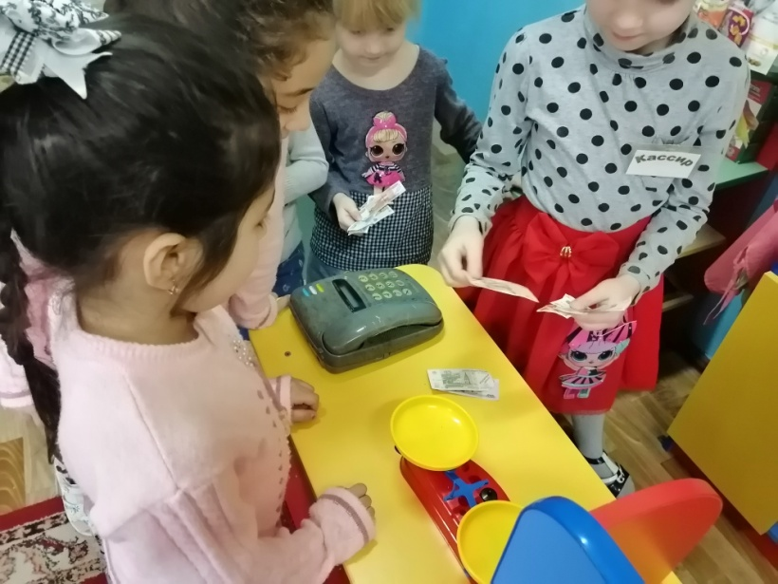
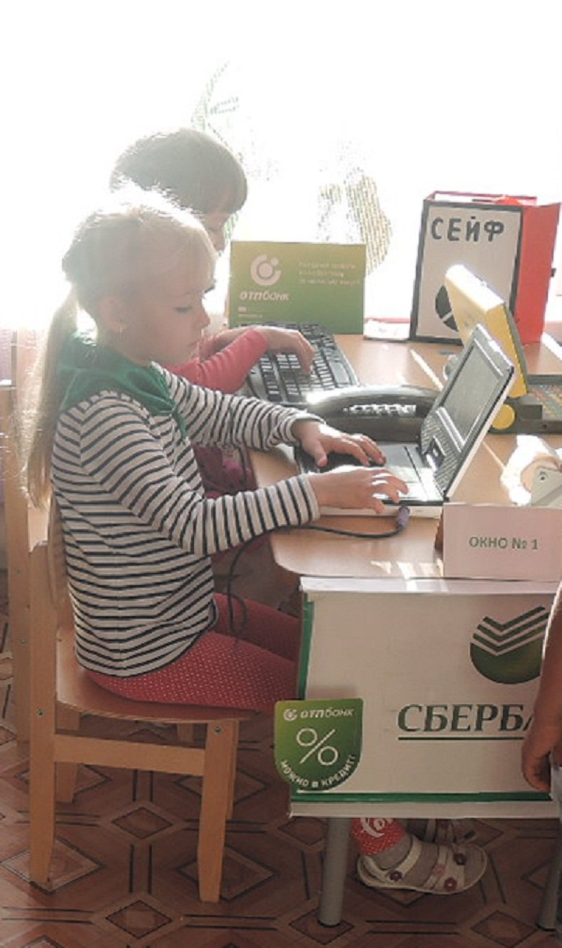
Сюжетно-ролевые игры

Slide 19
Система организации работы с родителями
Изучение особенностей внутрисемейного воспитания
Ознакомление родителей с
результатами мониторинга
Система взаимодействия с семьями воспитанников по формированию основ финансовой грамотности у детей дошкольного возраста на дифференцированной основе
Досуговые мероприятия
Родительские собрания
Практикумы
Семинары
Просвещение родителей об особенностях финансовой грамотности
Дни открытых дверей
Мастер-классы
Печатное издание
«Мы вместе»
Родительские уголки
Консультации

Slide 20
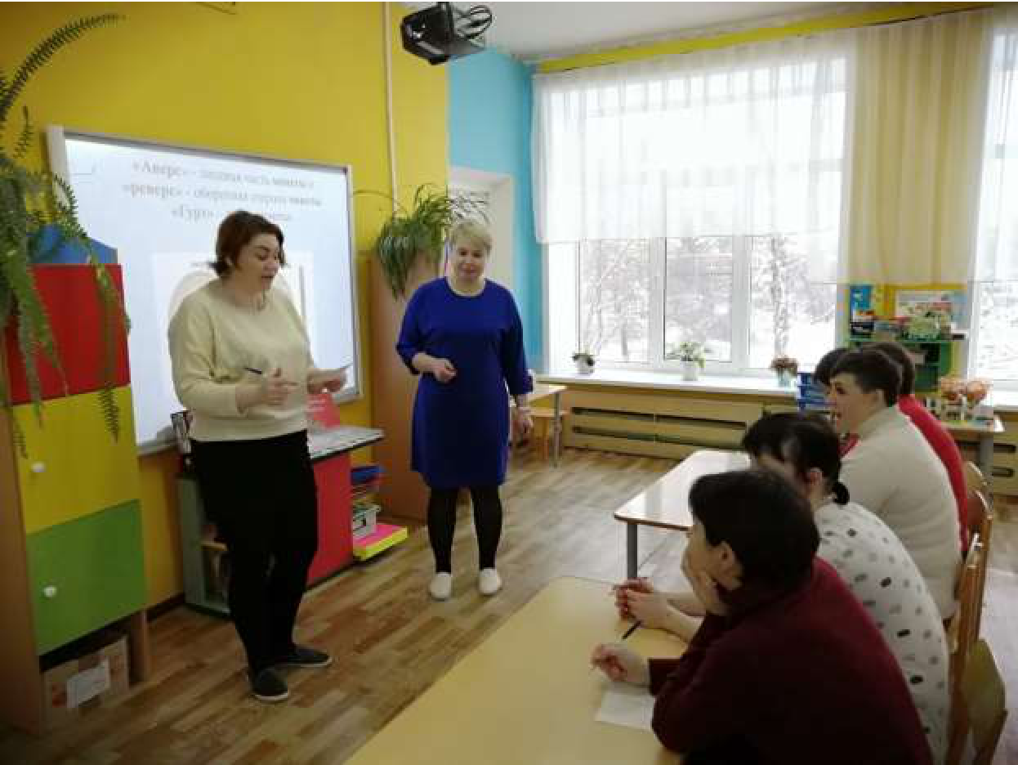
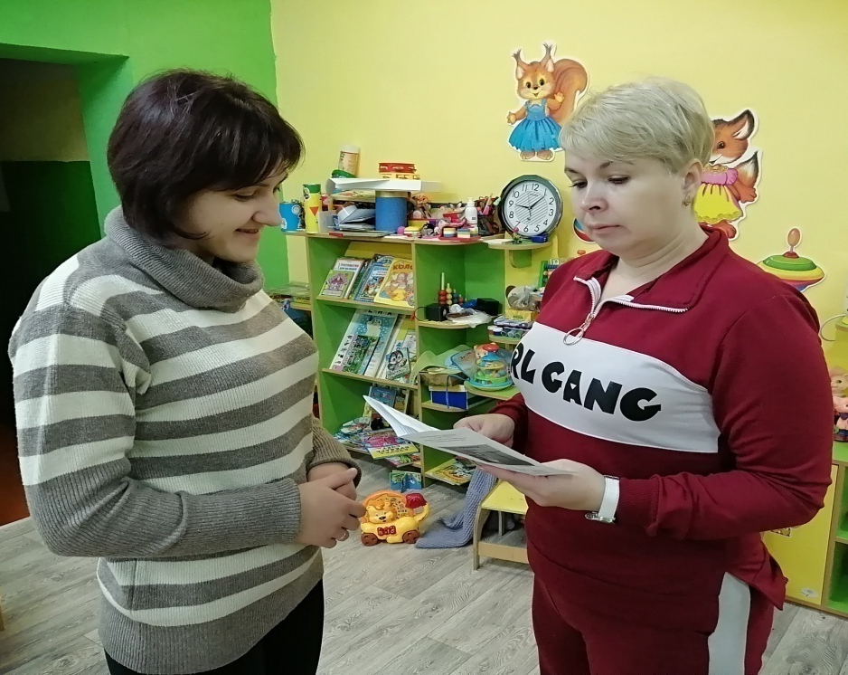
Семинар
«Семейный бюджет»
Консультация

Slide 21
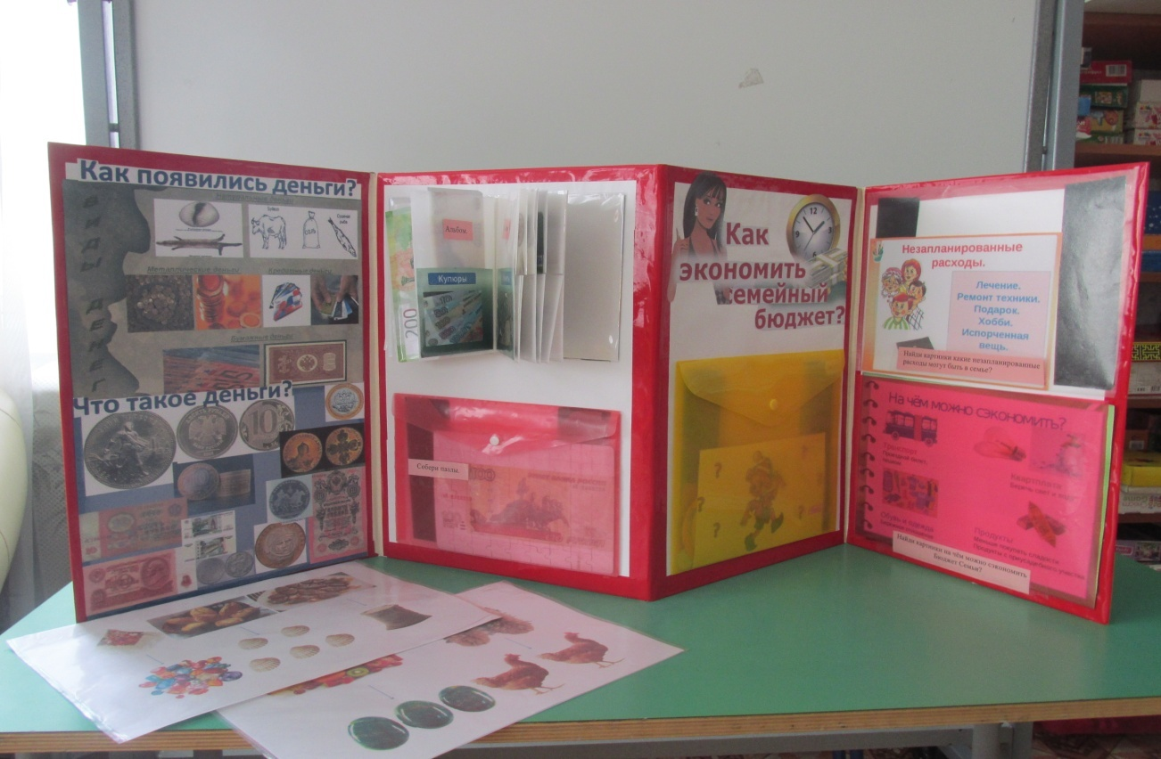
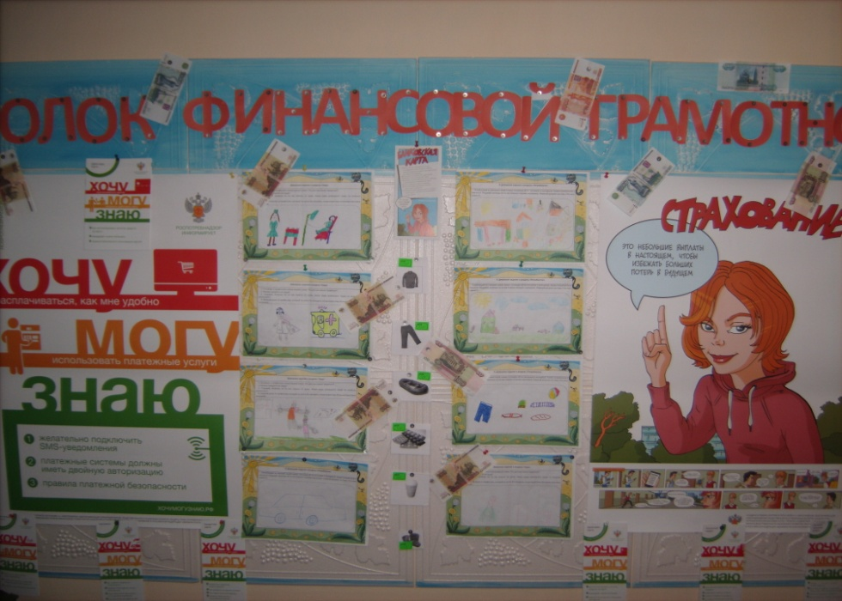
Уголок для родителей

Slide 22
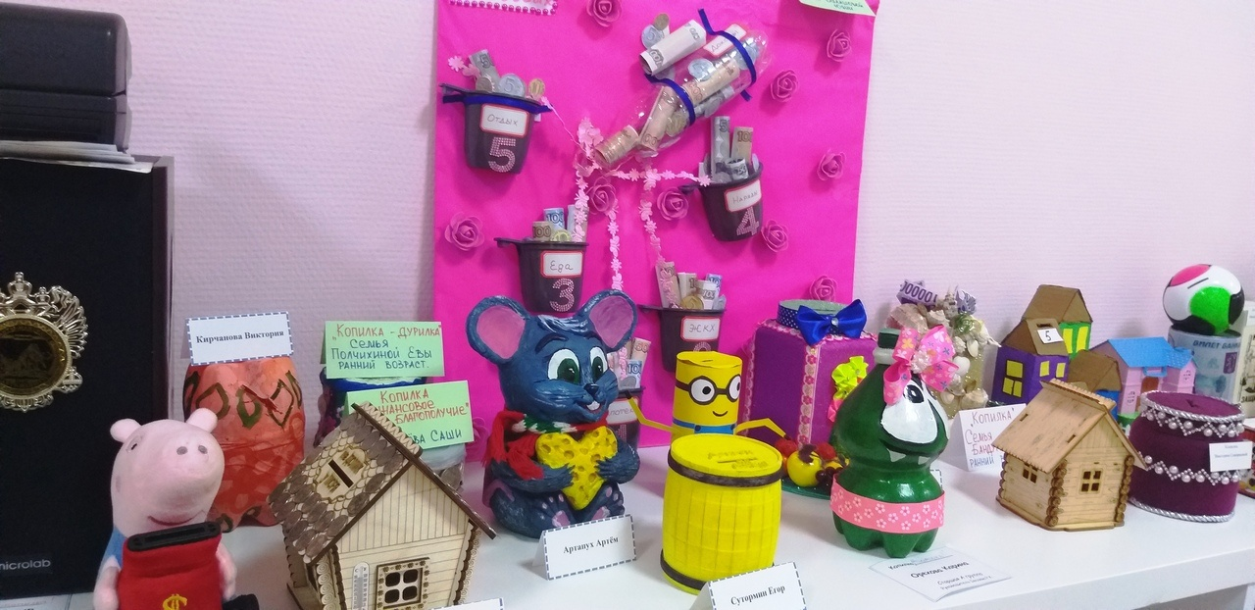
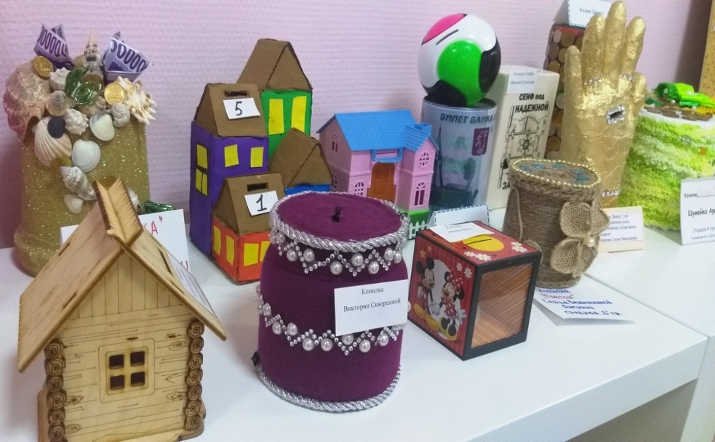
Выставка
«Моя копилка лучше всех!»

Slide 23
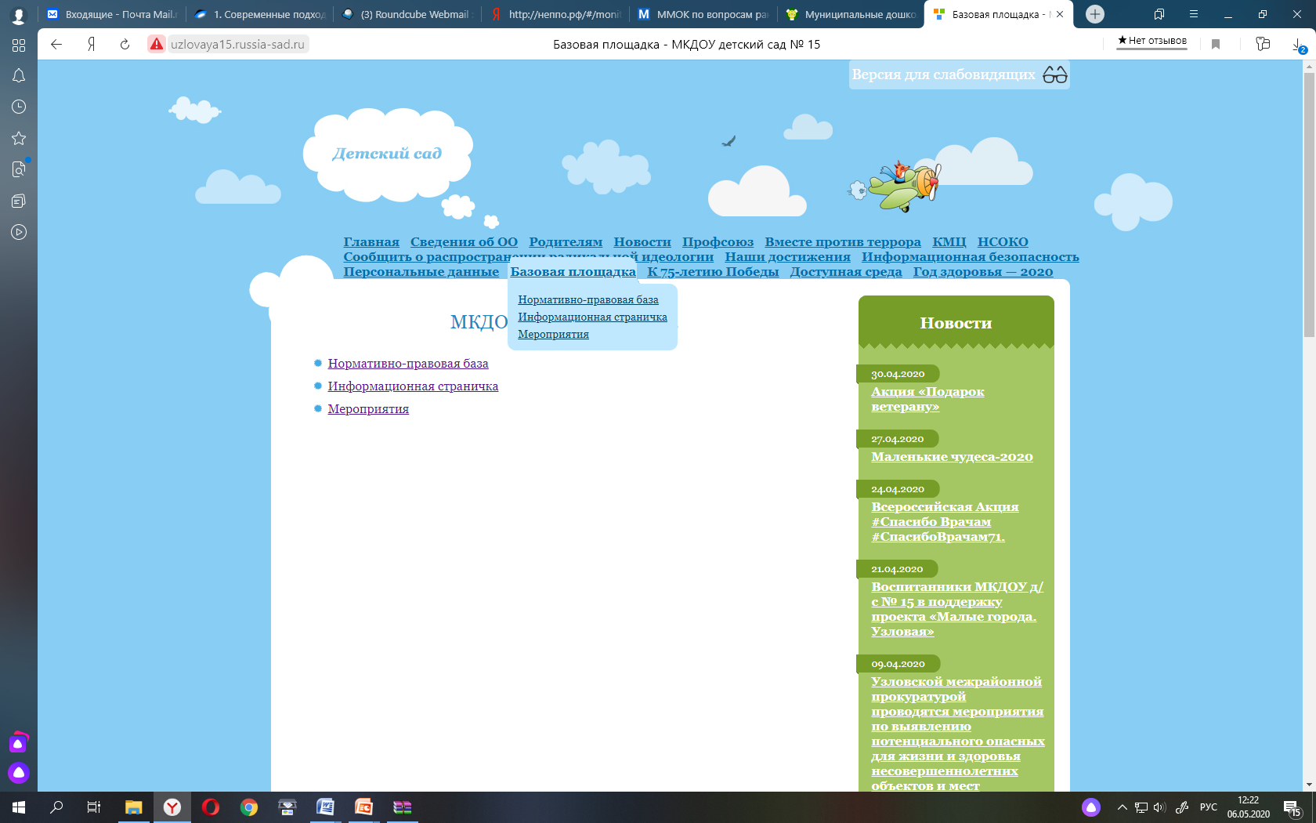

Slide 24
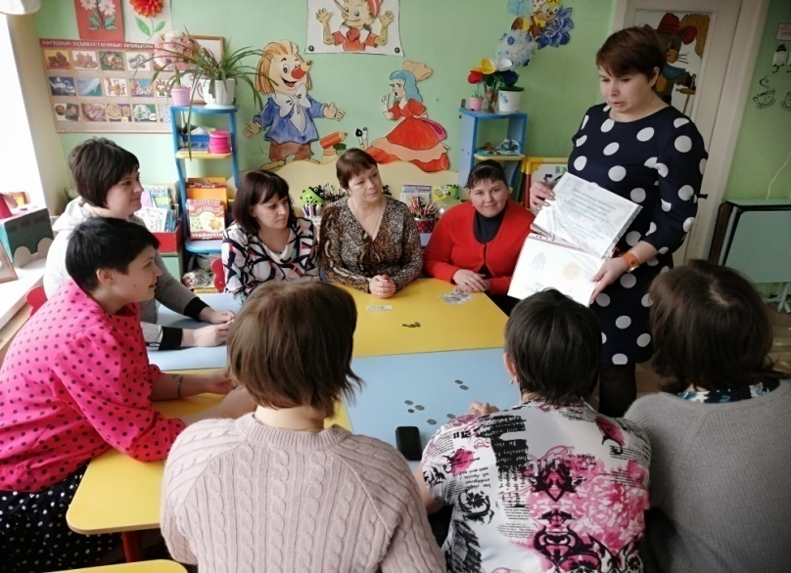
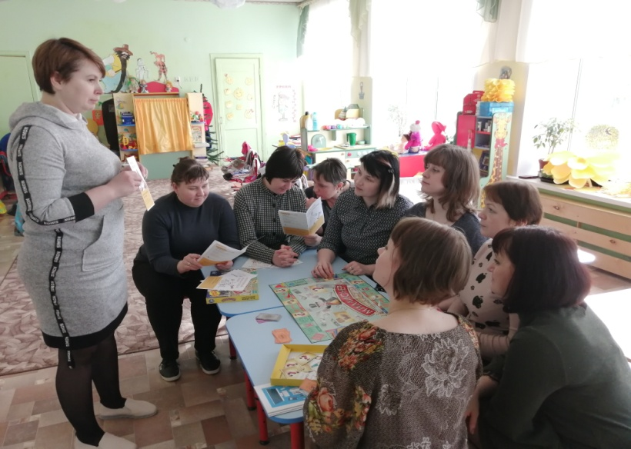
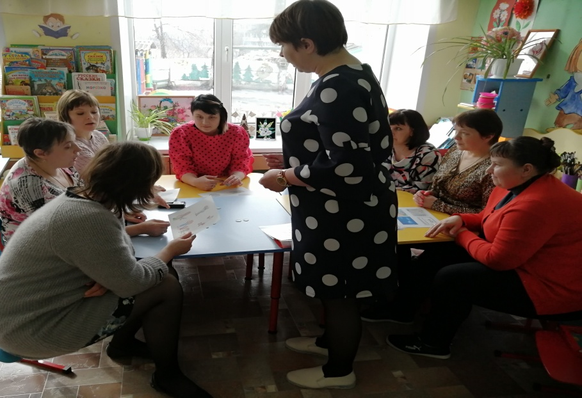
Мастер – класс для педагогов ДОУ

Slide 25
Мониторинг уровня финансовой грамотности

Slide 27
Мастер-классдля педагогов
Воспитываем в детях финансовую грамотность

Slide 28
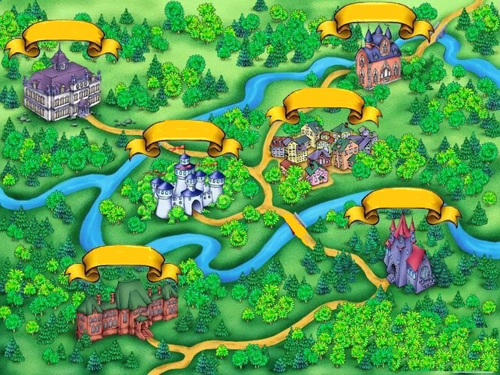
Страна Экономика

Slide 29
Экономическая викторина

Slide 30
Кто, согласно пословице, платит дважды?
Продолжите известную русскую пословицу: «Хороший товар сам себя…»
Какой аллюр иногда бывает у инфляции?
В роли какого автомобильного устройства выступает по отношению к торговле реклама?
Название какого насекомого положено в название рынка, где торгуют старыми вещами и мелкими товарами с рук?

Slide 31
В какой сказке говорится о нелегком пути хлебобулочного изделия до потребителя?

Slide 32
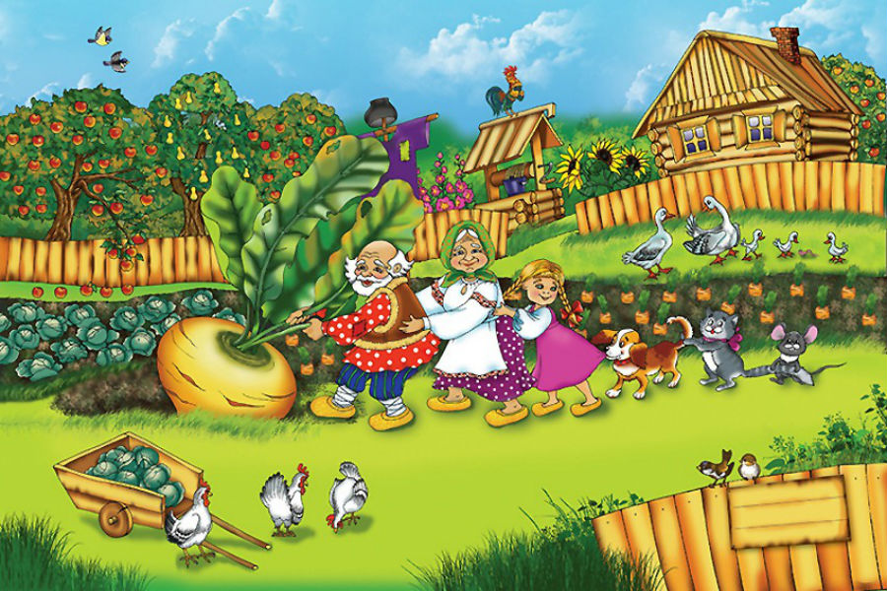
В какой сказке описывается эффективность коллективного труда?

Slide 33
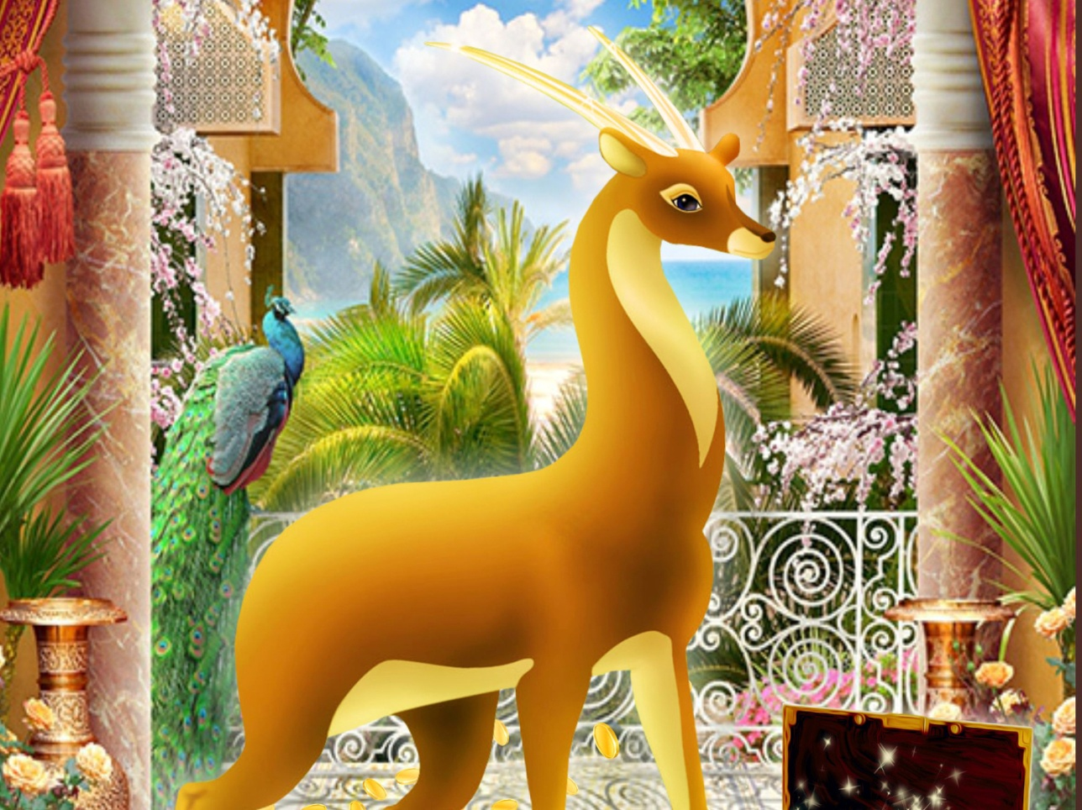
Какое сказочное животное умело изготовлять золотые монеты простым ударом копыта?

Slide 34
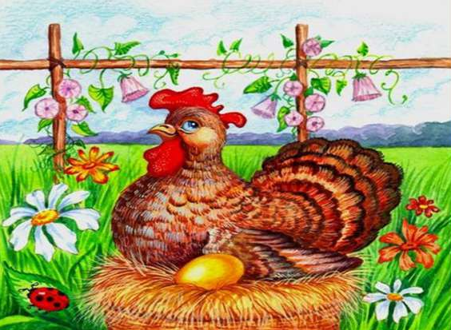
В какой сказке простая труженица домашнего подворья создает изделие из драгоценного металла и что это за металл?

Slide 35
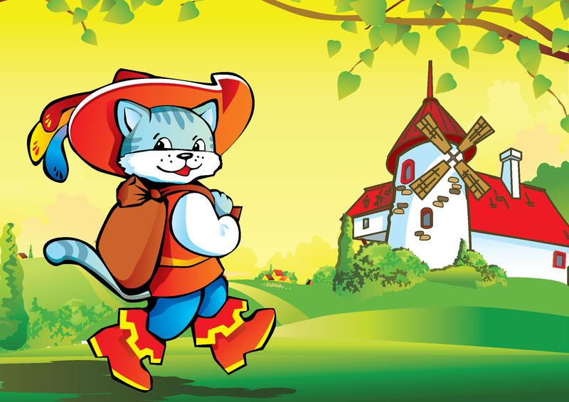
Герой этой сказки с помощью рекламы помог простому крестьянину занять высокий статус в обществе.

Slide 36
Экономические загадки
?
?
?

Slide 37
На товаре быть должна обязательно…
цена
Коль трудиться круглый год, будет кругленьким…
доход
Журчат ручьи, промокли ноги, весной пора платить…
налоги
Дела у нас пойдут на лад: мы в лучший банк внесли свой…
вклад
На рубль – копейки, на доллары – центы, бегут-набегают в банке…
проценты

